Slide 1



LIÊN HOAN VĂN NGHỆ
“Chúng tôi là chiến sĩ”
Giáo viên: Nguyễn Khánh Hòa

Slide 2
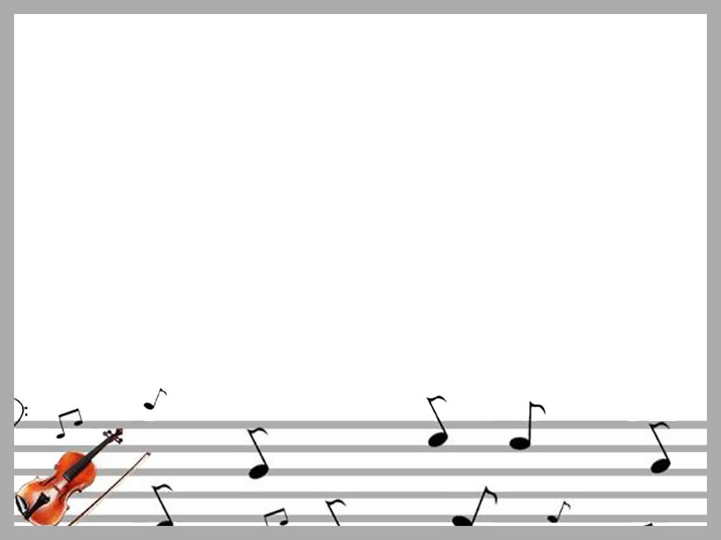
Trò chơi: Cặp đôi hoàn hảo

Slide 3
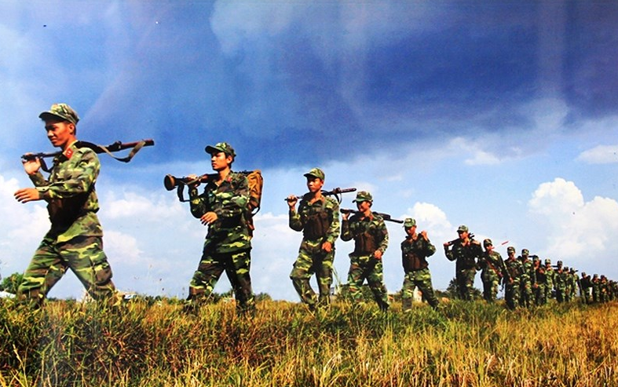
Hát: Cám ơn chú bộ đội

Slide 4
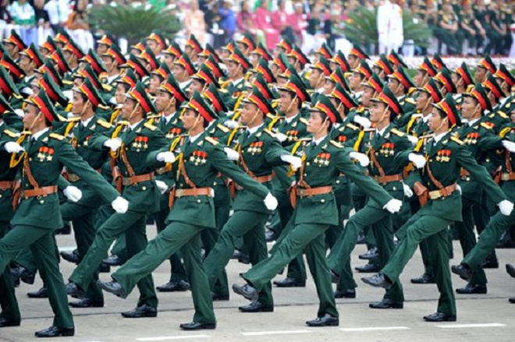
Hát: Tập làm chú bộ đội

Slide 5
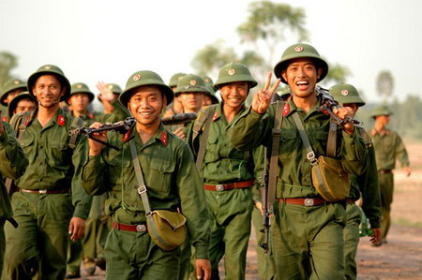
Múa: ước mơ chiến sĩ

Slide 6
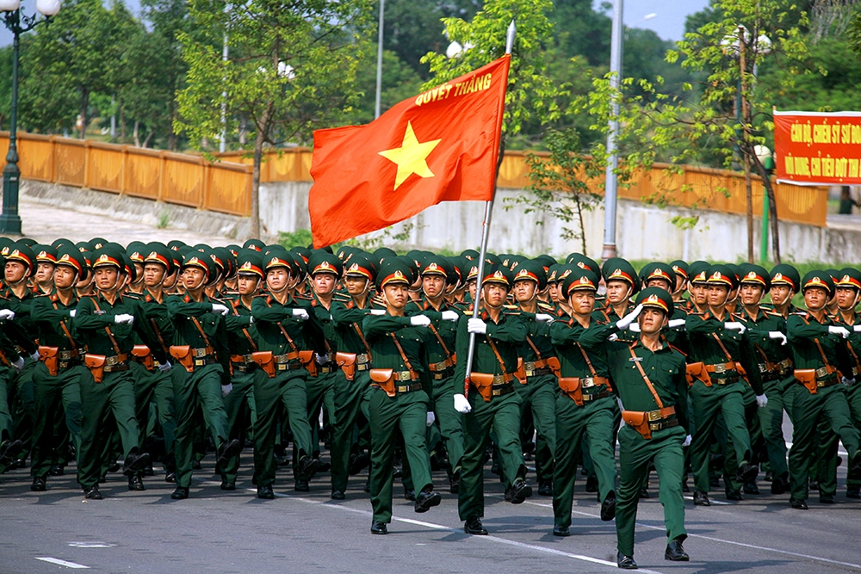
Hát: Chú bộ đội

Slide 7
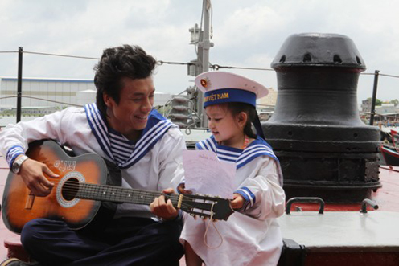
Hát: Ba em là bộ đội hải quân

Slide 8
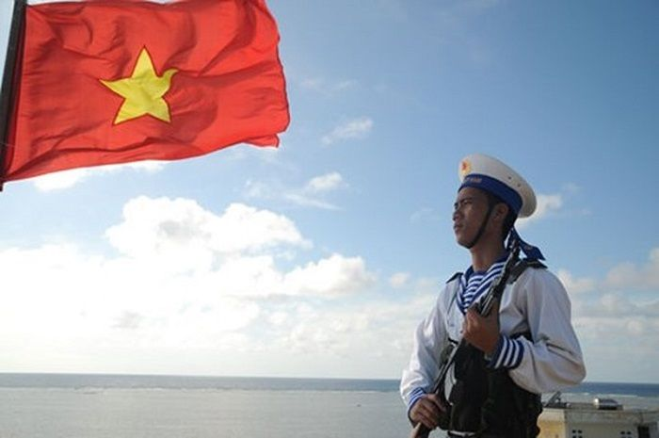
Nghe hát: Cháu hát về đảo xa

Slide 9

Nhảy: Việt Nam ơi!

